Slide 1

Візуалізація операцій над розрідженими матрицями в середовищі мовою Smalltalk
Виконав студент групи Пмі-51м:
Кормушин Я.К.
Науковий керівник:
доц. Ярошко С.А.

Slide 2
План
Результати попередніх робіт
Інструменти:
Roassal
Reflectivity
Реалізація
Приклади

Slide 3
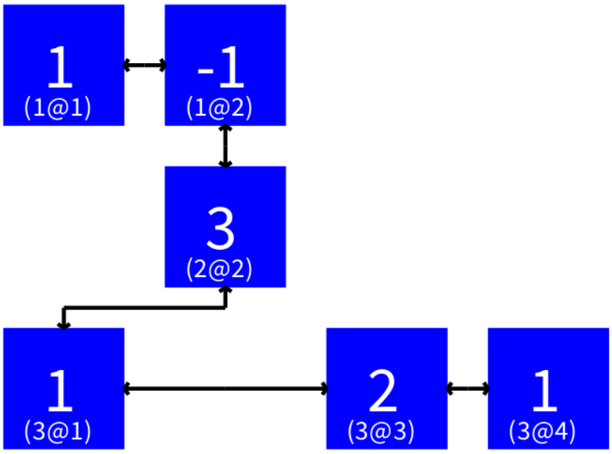
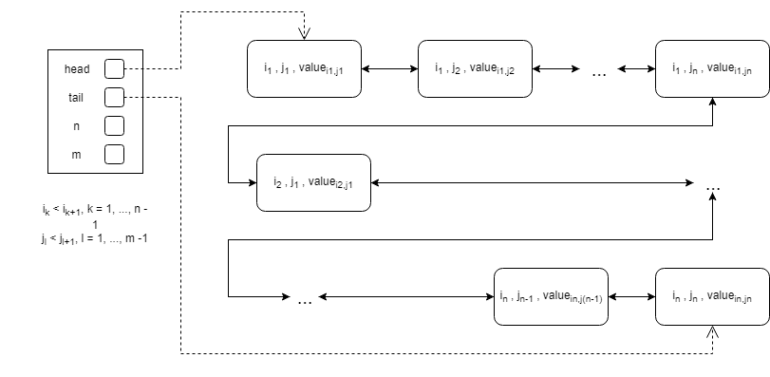
Список координат

Slide 4
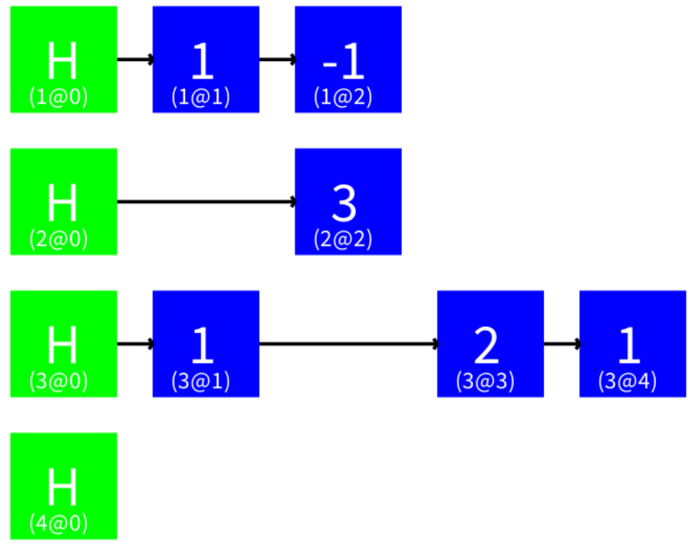
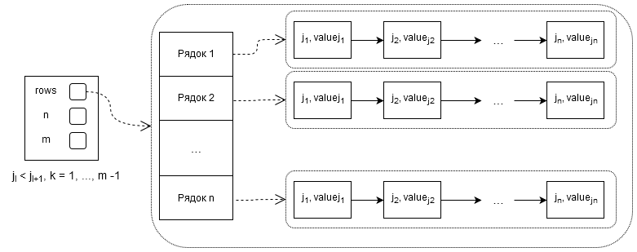
Колекція списків

Slide 5
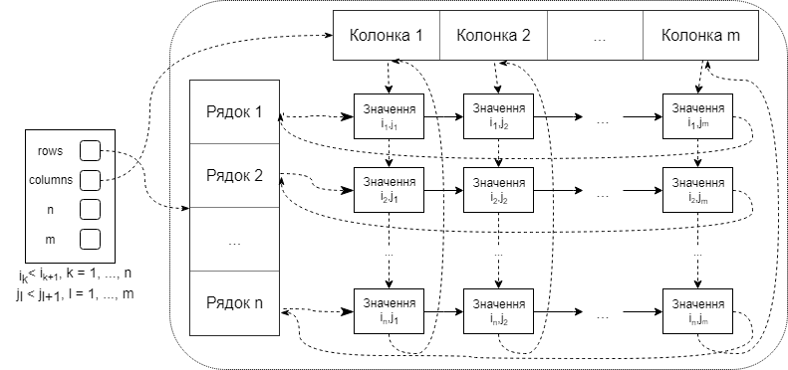
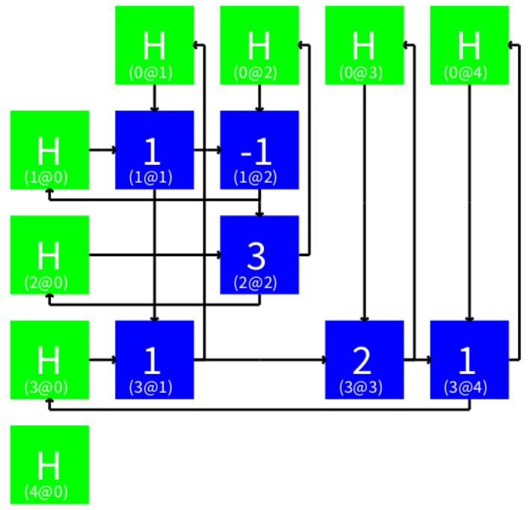
Мережа списків

Slide 6
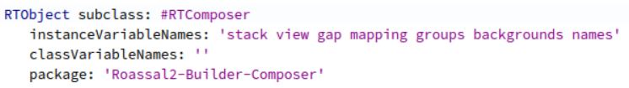
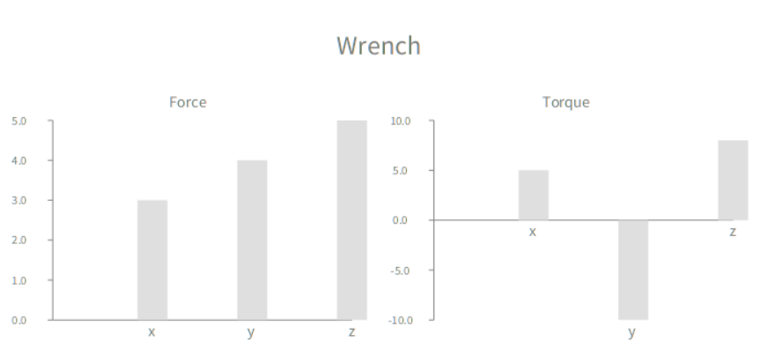
Roassal: Композиція

Slide 7
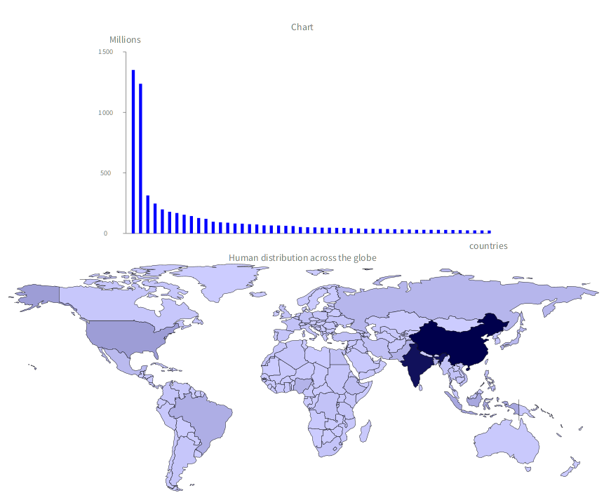
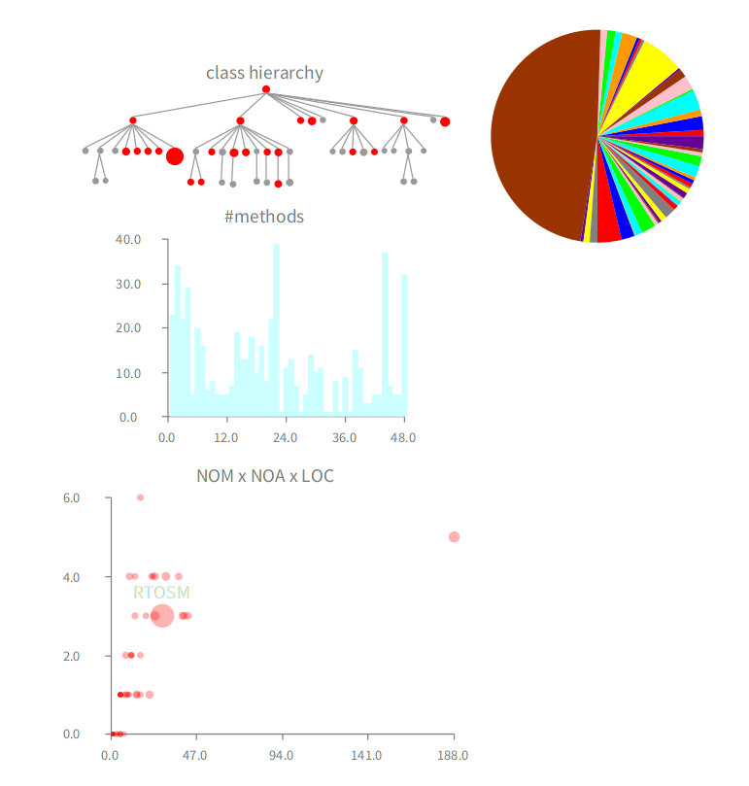
Roassal: Композиція
Notes:
Roassal – це візуалізаційний двигун, написаний на smalltalk, для візуалізації та взаємодії з довільними даними.
Він визначений в термінах об’єктів та їх зв’язків.
Roassal будується з виглядів, елементів, форм, взаємодій та анімацій.
Вигляд - це контейнер графічних елементів,
Елемент - це графічне зображення об'єкта,
Форма описує примітивне візуальне зображення, таке як прямокутник, коло, рядок або мітка,
Взаємодія - це певна дія, яку може викликати користувач

Slide 8
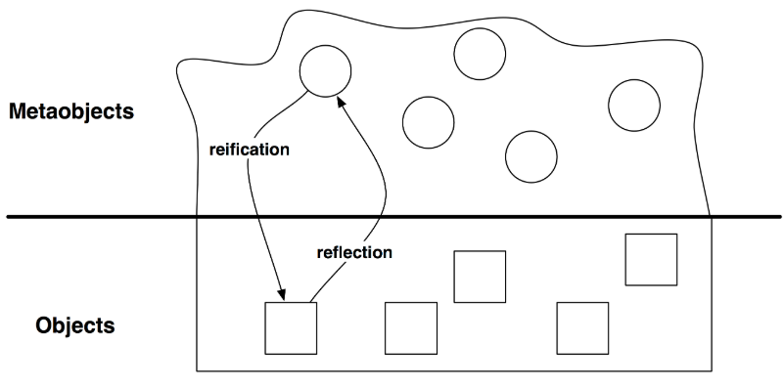
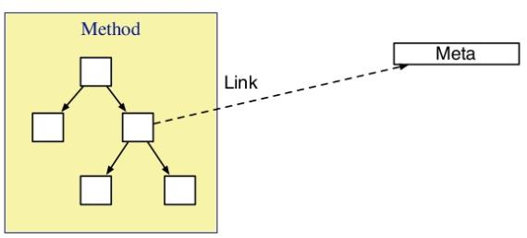
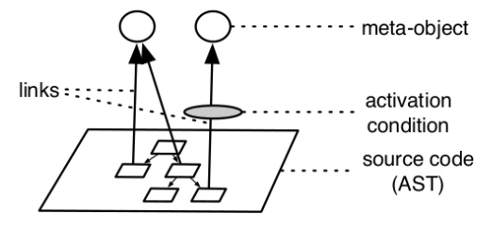
MetaLink: Рефлексія

Slide 9
MetaLink: Можливості
Прив’язка до:
Змінної екземпляру класу
Змінної класу
Методу (класу чи об’єкта класу)
Тимчасової змінної методу
Час виклику:
До
Після
Замість
При виникненні помилки
Умова виклику:
Запис
Читання
Читання та запис

Slide 10
MetaLink: Приклад
link := MetaLink new
metaObject: [Transcript show: 'Hello from the link!'];
selector: #value;
control: #after.
"For all instances"
instance := ReflectivityExamples2 new.
ReflectivityExamples2
link: link
toClassVariableNamed: #classVar
option: #write.
"For instance only"
instance
link: link
toClassVariableNamed: #classVar
option: #write.
1
2
3
4

Slide 11
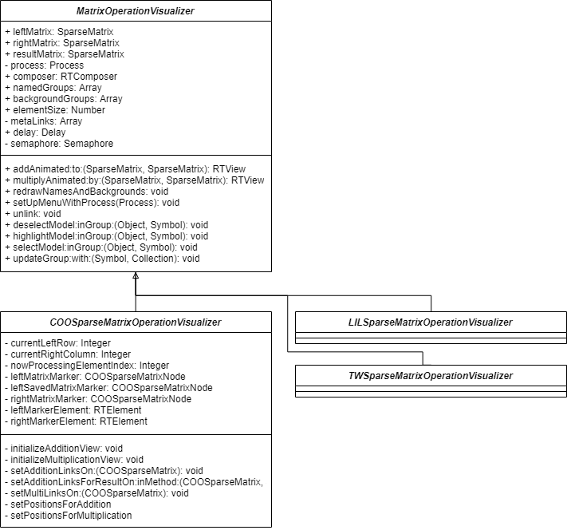
Візуалізатори

Slide 12
Візуалізатори: Синхронізація
Метод множення візуалізатора:
Метапосилання результату:
…
self initializeMultiplicationView.
self setPositionsForMultiplication.
resultMatrixUpdateLinkLast := MetaLink new.
resultMatrixUpdateLinkLast
metaObject: [
resultMatrixUpdateLinkLast uninstall.
…
value
link: newResultUpdateLastLink
toSlotNamed: #last
option: #write.
semaphore signal.
process suspend ].
…
multiplyAnimated: left by: right
...
process := [ [ leftMatrix byMatrix: rightMatrix ]
ensure: [ self unlink ] ] newProcess.
[ self setMultiLinksOn: leftMatrix.
process resume.
semaphore wait ] on: Error fork: [ :ex | Error signal: ex ].
self setUpMenuWithProcess: process.
^ composer view
4
1
5
2
3
6
7
8
9

Slide 13
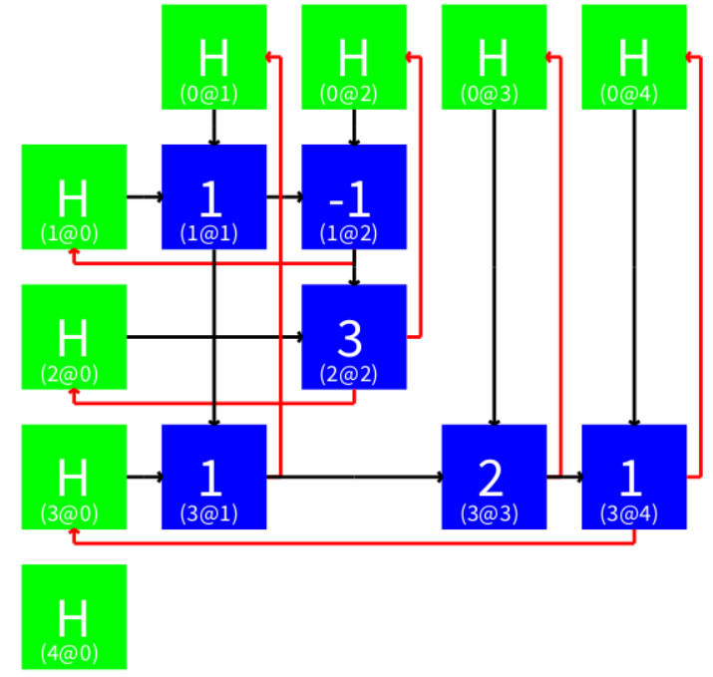
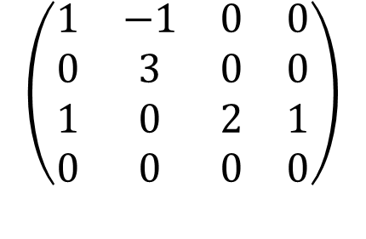
Приклад
$$\left(\begin{matrix}1 & −1 & 0 & 0 \\ 0 & 3 & 0 & 0 \\ 1 & 0 & 2 & 1 \\ 0 & 0 & 0 & 0\end{matrix}\right)$$

Slide 14
